Slide 1
カマーk時

Slide 2
基本原則
あなたの声はあなたの持ち物ではなく、ついていくべき道なのです。
あなたの声はヨガです。あなたの声は、音、呼吸、表現が織りなす織物です。
声はエネルギーであり、エネルギーの機能です。エネルギーの性質は、自由に流れるものであり、その用途や声のアート、声の文化によって、形作られたり、調節されたりします。
ディープリスニング（深く聴くこと）や相互作用、そして、直観に対する敏感さを育てるには、私たちの今の身体、呼吸、そしてマインド（意識）にたくみに立ち会う能力にかかっています。
©️Musehouse2022

Slide 3
歌声は、人生という力強いエネルギーのほとばしる流れに乗るための乗り物のようなものです。呼吸と音という媒体を通して、歌声はエネルギーのパターンを変容させ、身体に計り知れないほどの有益な効果をもたらし、どんな音よりも、より効果的に私たちの意識に働きかけます。声はどんな音とも違い、私たちの自己の深い部分に光を照らし、私たちのスピリチュアルな人生とつながるものなのです。
シルビア ・ナカッチ著「声を自由に!! Free your Voice」P29
©️Musehouse2022

Slide 4
第９回宿題
１、紹介したマントラのどれかを選んで歌ってみましょう。
２、ラーガの旋律で、マントラ を歌ってみましょう。
歌ったものをFBグループに是非アップしてください。
https://www.facebook.com/groups/1071982803380128
＊録音ではなく動画で撮る方がFBにはアップしやすいです。ご自身を撮るのに抵抗のある方は、周りの景色や絵、写真などにカメラを向けて固定し、歌ってください。

Slide 5
Ananda Mai
Chaitanya Mai
Satya Mai
Para Mai
おお、あなたは至福に満ち、意識に満ち、真実に満ちた最高のもの
シュリ・オーロビンド
©️Musehouse2022

Slide 8
Twameva mata
Twameva mata cha pita twameva
Twameva bandhushcha sakha twameva
Twameva vidya dravinam twameva
Twameva sarvam mama deva deva

Slide 9
即興表現

Slide 10
即興とはなんでしょう？
どんなイメージを持っていますか？

Slide 11
即興的なボーカルのための
108の方法
テキスト P 235〜
様々な声の出し方にチャレンジ

Slide 12
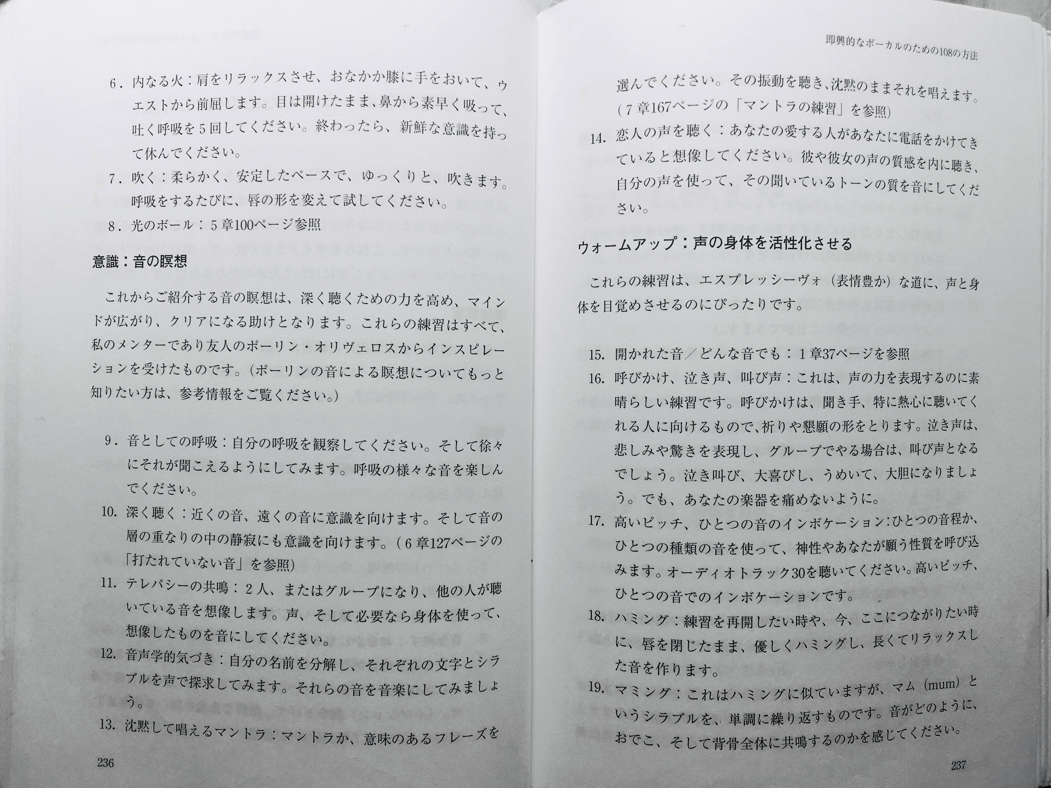

Slide 13
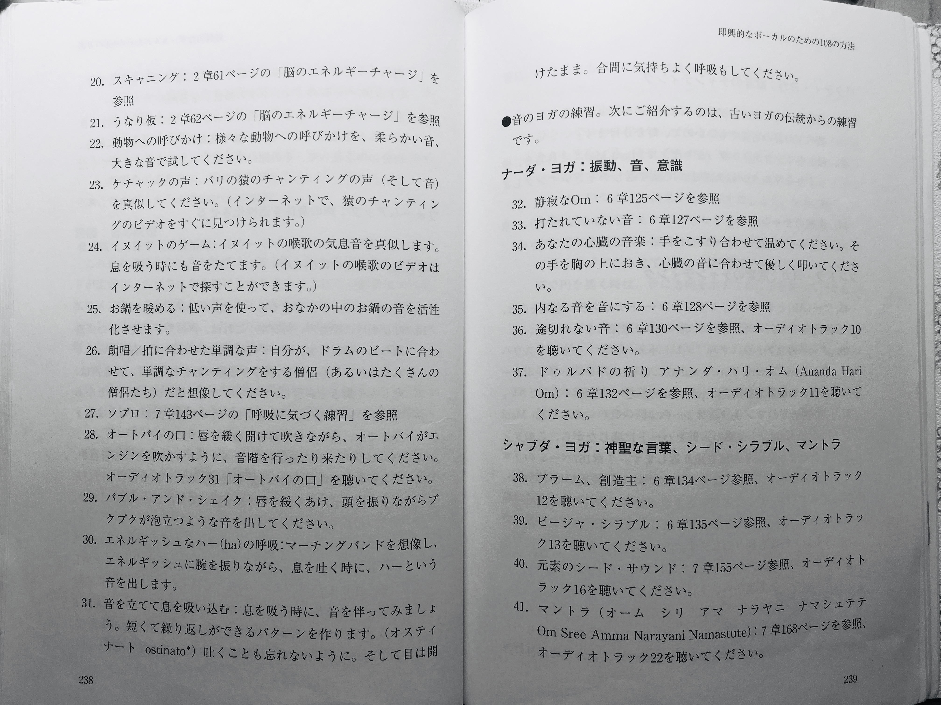

Slide 14
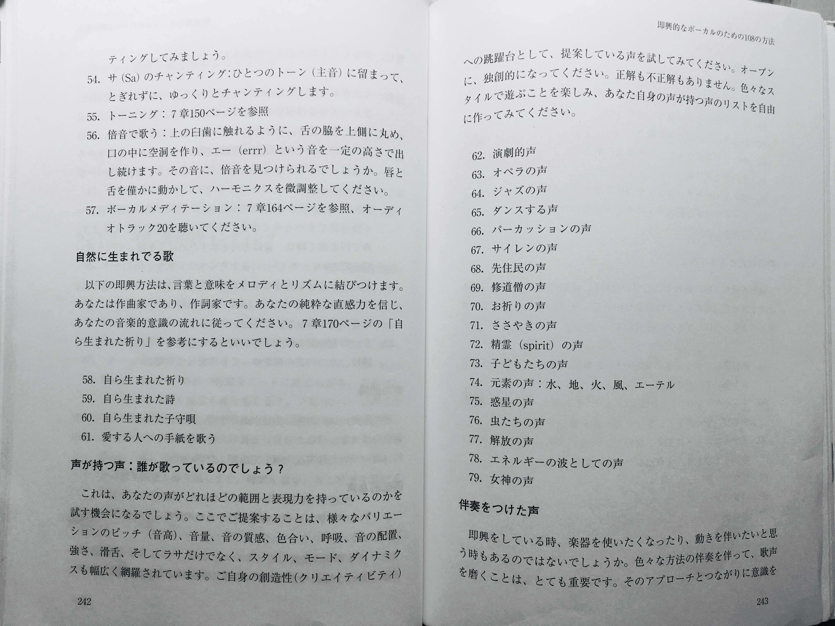

Slide 15
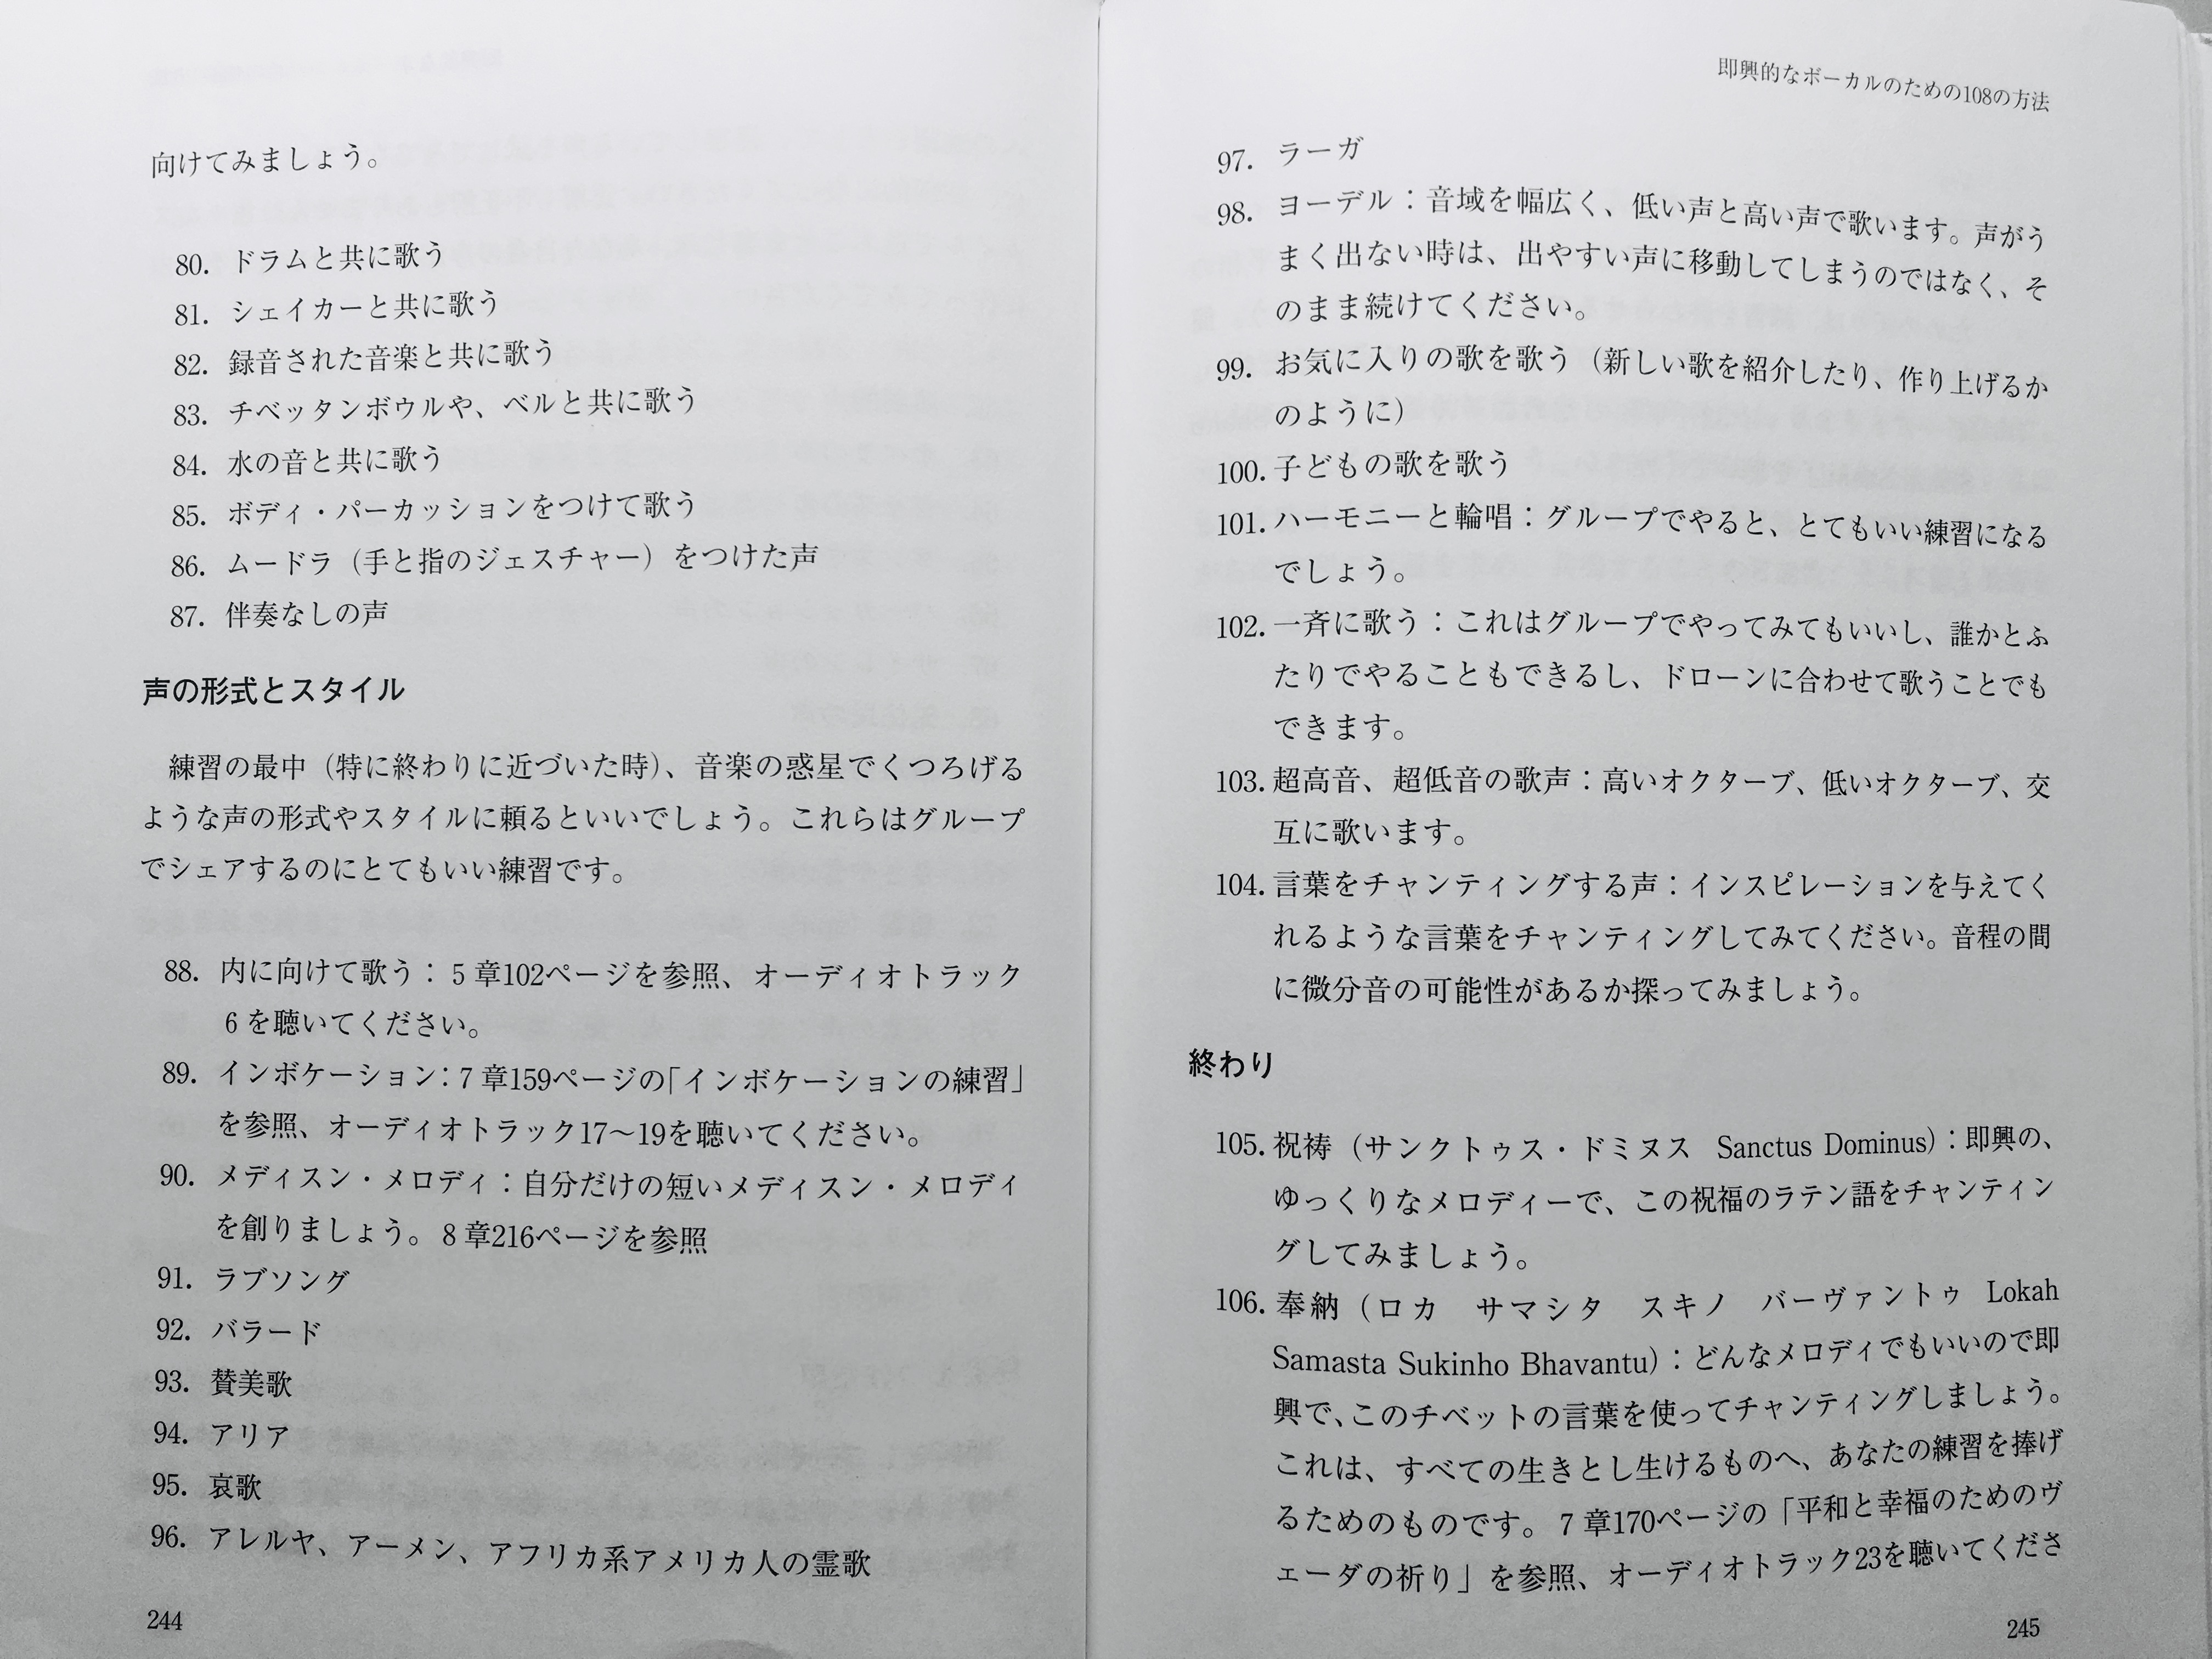

Slide 16
１、Sa Ri ga ma Pa dha ni Sa
２、Sa ri ga ma Pa dha ni Sa
３、Sa Ri Ga ma Pa Dha Ni Sa
それぞれに、音階とシバのマントラ を歌っています。
練習用ドローン

Slide 17
SSSSSnSr
nSnSnSrS
１つの音（S）を基軸にして、上下に音を動かします。
練習用ドローン

Slide 18
Art of melody
3つの音がドアになる（シードメロディーが基本となる）
シードメロディーが基本となり、扉を開き、そこにリズム、形ができて詩がくる
同じ形式であれば、日本語の詩でも良い
必ず戻ってくる。そうでなければ、フリーになりすぎる
メロデイーが飛躍すると、ついていくのが大変になる

Slide 19
メロディー・マトリックスが即興のベースとなる
知らないところに連れて行ってくれる、終わりがない、 かぎりがないところに連れて行ってくれる
庭に植えられている草花は種に戻ってくるように、あるいは門を出て自由に出かけていくが戻ってくるように

Slide 20
主には、
一緒にセッションする場合

Slide 21
自分がどんな音を出しているのかではなく
相手の音を聴く
たった一人で即興するより
誰かとやった方がやりやすい

Slide 22
第10回宿題
3つの音で即興をしてみましょう。
形式に拘らず自由に即興をしてみましょう。
声の練習している時間を２週間書き出してみましょう。

